Slide 1
學務會議座位表

Slide 2
109學年度第2學期 學務會議
日期：110.05.20(四)08:50-10:35

Slide 3
會前禱
校牧 林之鼎神父

Slide 4
校長致詞 江漢聲校長

Slide 5
師長致詞 使命副校長聶達安神父

Slide 6
頒獎

Slide 7
109年度大專校院境外學生輔導工作
頒獎
僑陸組羅佳宜
績優人員

Slide 8
主席致詞 陳學務長若琳

Slide 9
COVID-19疫情防制 陳學務長若琳

Slide 10
COVID-19疫情防制(一)
做好防疫措施：
戴口罩、勤洗手、維持社交距離、若發燒身體不適應避免到校；參加活動應配合：體溫量測、實名制及空間容量管理等措施。
遵守出國規定：
避免非必要、急迫性之出國，倘有需求時，應先行評估目的地國家疫情嚴重程度、停留時間、有無施打疫苗等，並應報請防疫應變小組會議審查後經校長核定。

Slide 11
COVID-19疫情防制(二)
社區防疫足跡管理：
配合中央流行疫情指揮中心公布相關確診者活動史，留意是否曾於所公布的時間地點有所活動。倘若有出入且出現發燒、上呼吸道、腹瀉、嗅味覺異常等症狀，請配戴醫用口罩，儘速至就近社區採檢院所就醫，並主動告知醫師活動接觸史，不得搭乘大眾運輸工具，做好自主健康管理防疫措施，共同維護校園安全。

Slide 12
學務工作報告 陳學務長若琳

Slide 16
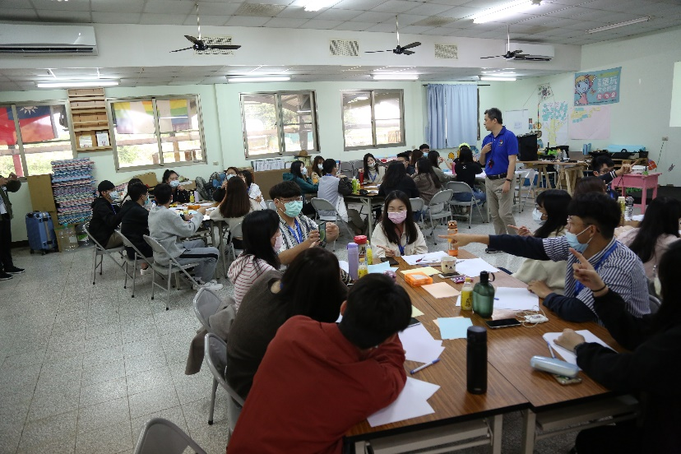
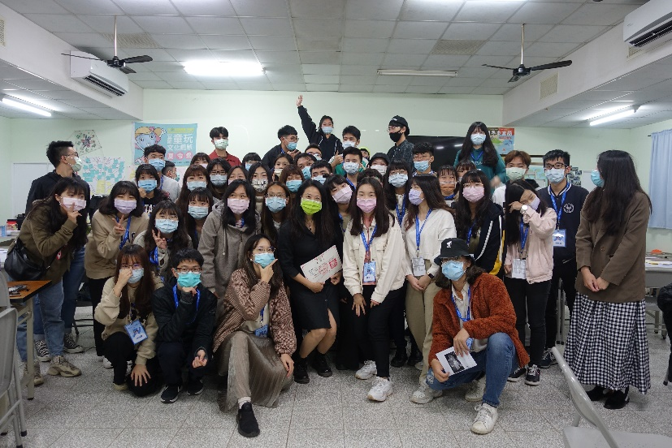
(課指組) 領袖人才培訓團隊-幹訓
團隊建立課程
溝通表達課程
活動時間：110/3/20-3/21
活動人數：50人
(學員42人、幹部9人)
活動地點：宜蘭內城生態學校
引導反思課程

Slide 17
(課指組) 空間使用規範與活動辦理須知

Slide 18
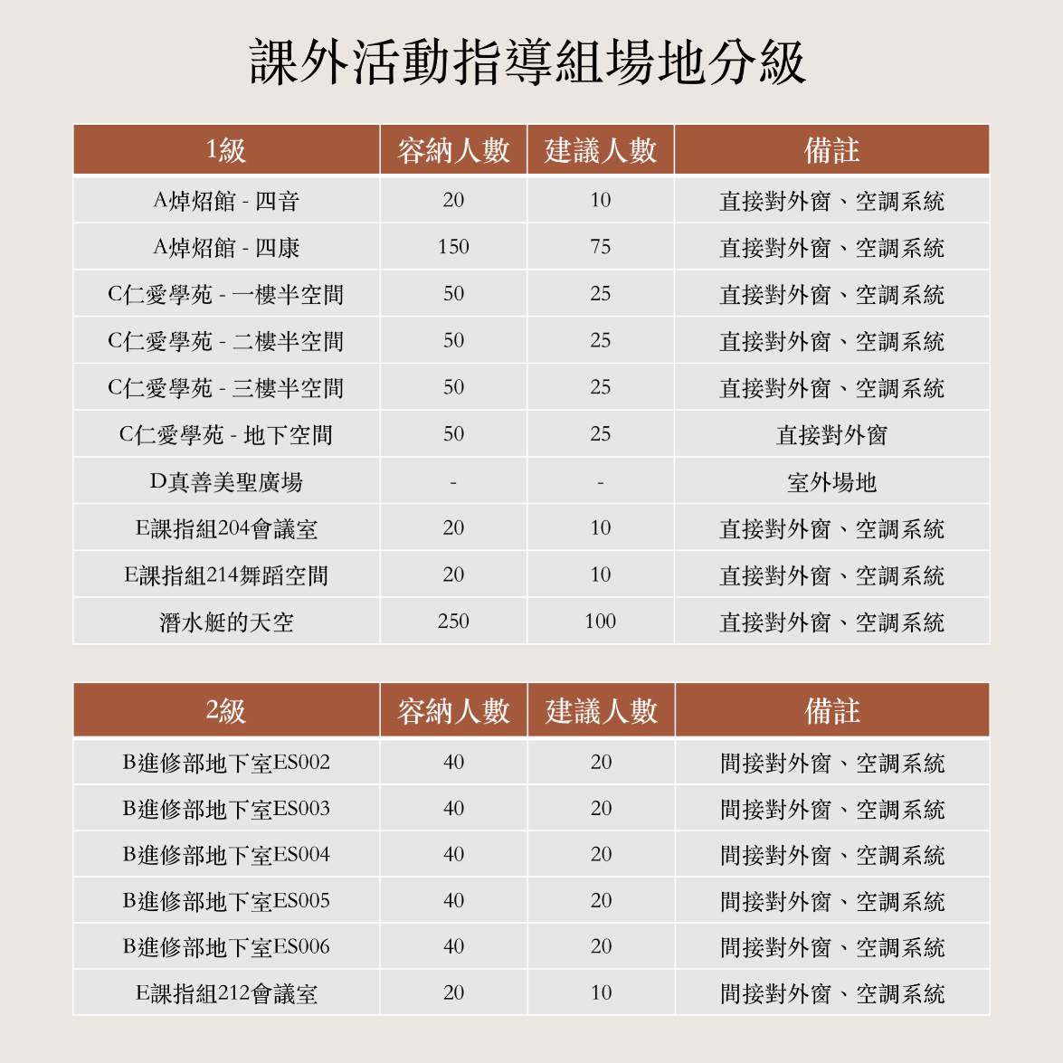
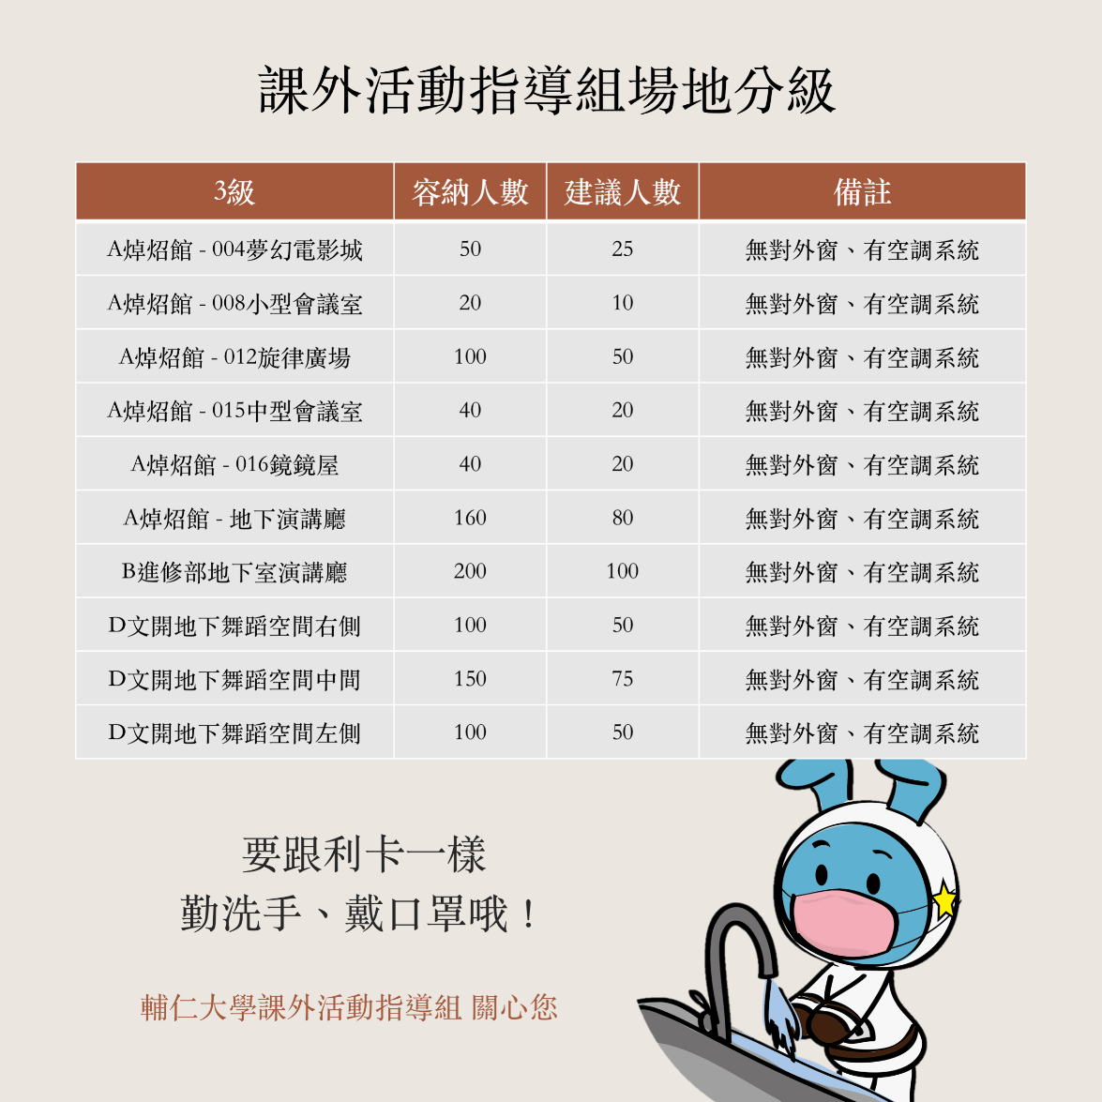
(課指組) 活動場地分級表

Slide 19
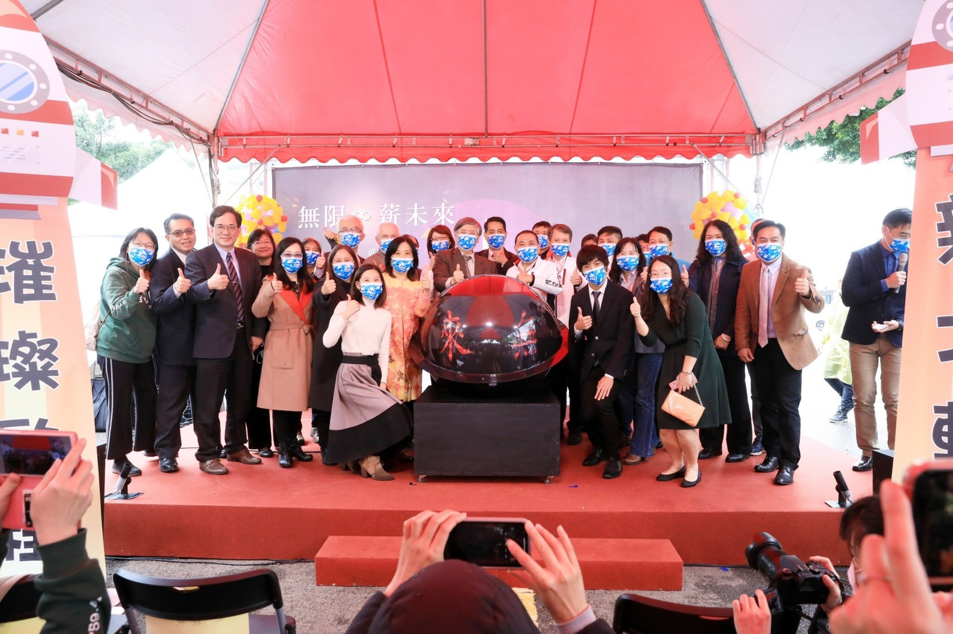
2021新北輔大就業博覽會（職輔組）
時間：110.03.24（三）
地點：假風華再現廣場
成果：共計46家廠商參與
提供2042個職缺
履歷投遞852人次
廠商擬錄用349人次
初媒合率達41％

Slide 20
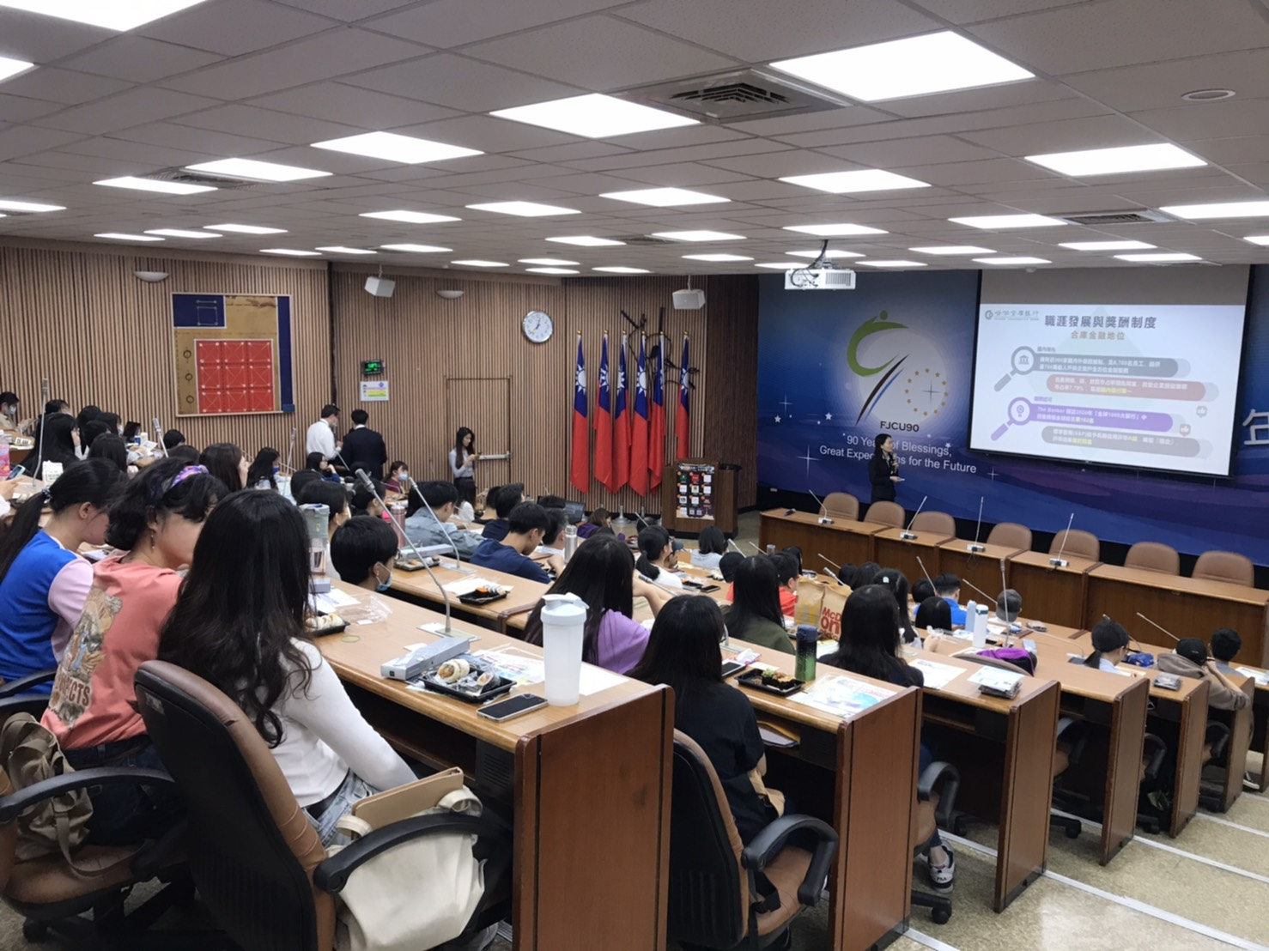
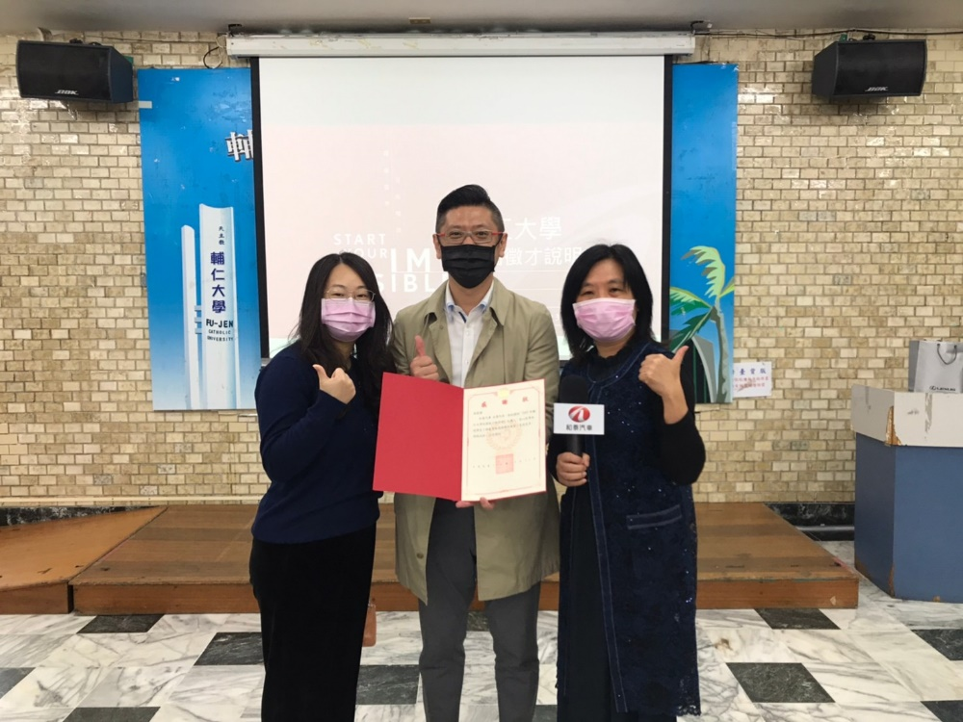
2021校園徵才季（職輔組）
時間：3-5月
地點：校園
參與廠商：20家。
參與人數：1476人次

Slide 21
輔仁大學畢業生調查活動（職輔組）

Slide 22
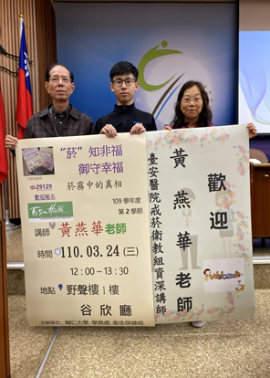
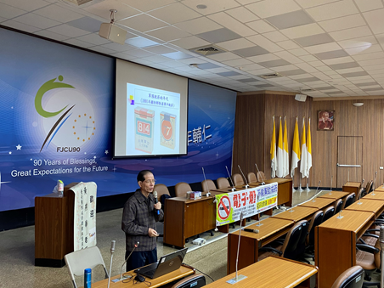
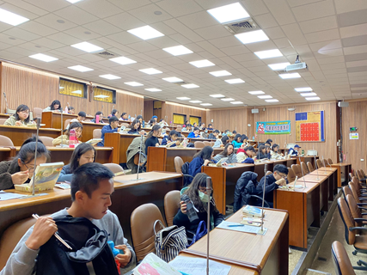
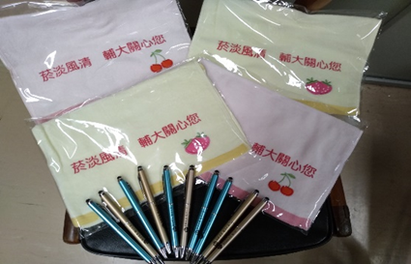
「菸」知非福，御守幸福」健康講座
活動日期：110.3.24
地點：野聲樓谷欣廳
參與人數：74

Slide 23
資源教室 109-2特殊教育學生人數

Slide 24
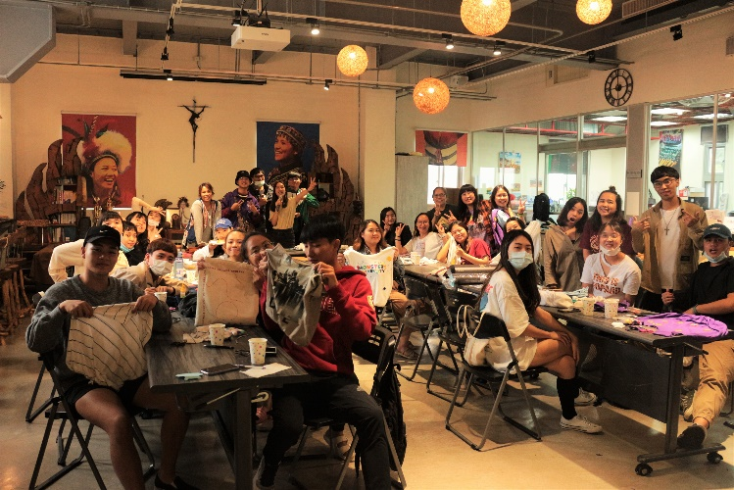
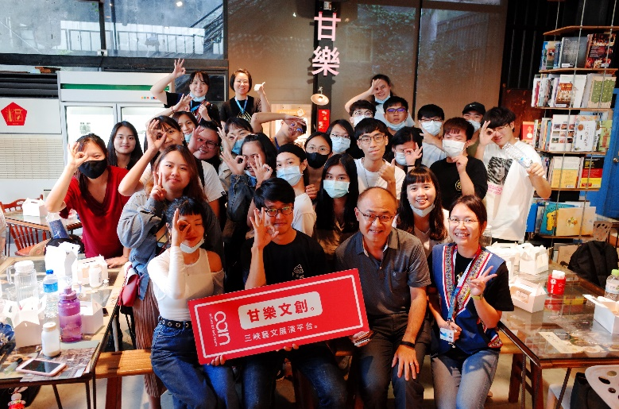
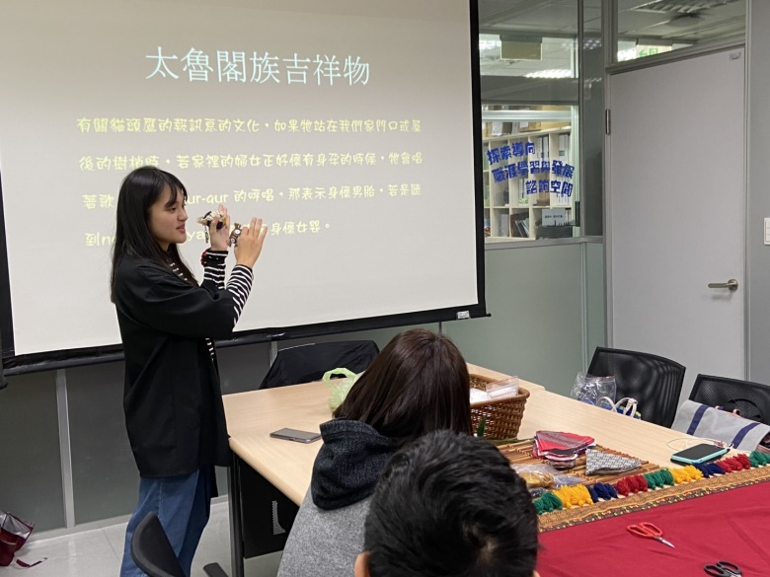
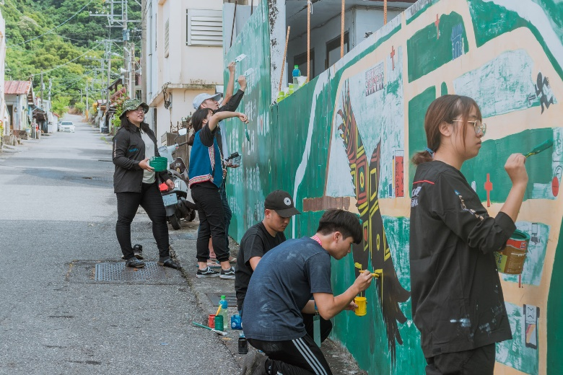
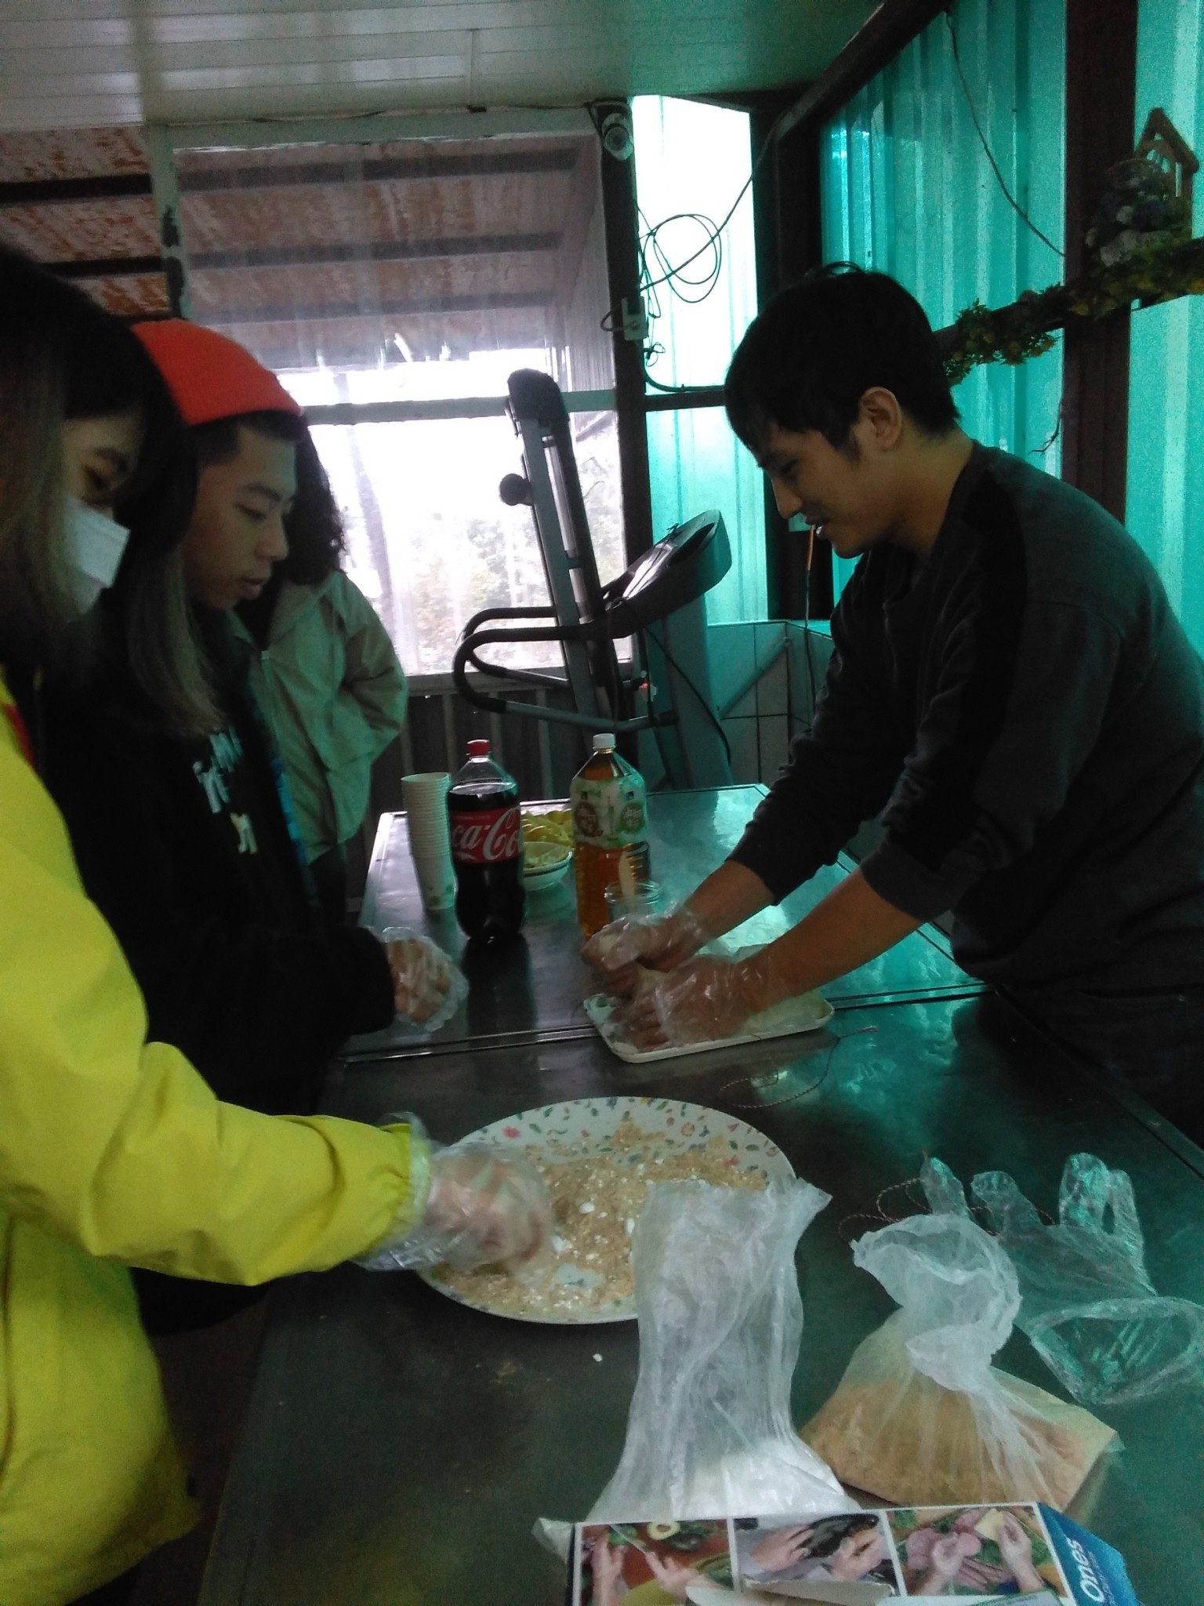
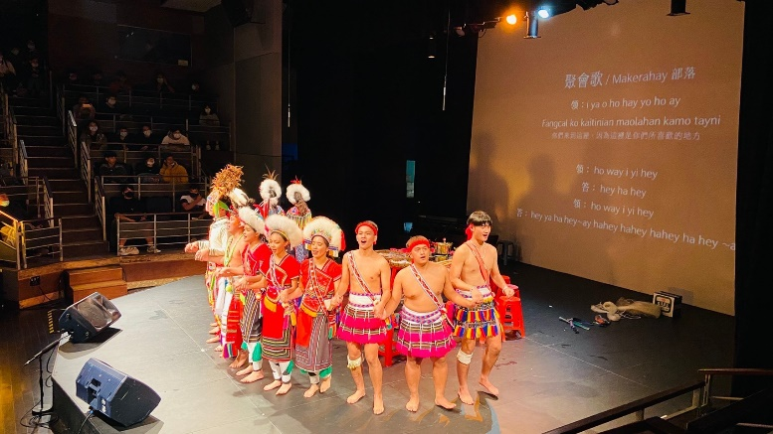
原住民族學生資源中心
原住民族學生陪伴計畫及文化推廣
原民學生陪伴計畫-原心方舟
職涯發展計畫-甘樂文創參訪
原住民族文化推廣
返鄉服務計畫
台灣原住民族語言通識課-泰雅族
菁英人才培育計畫-成果發表會

Slide 25
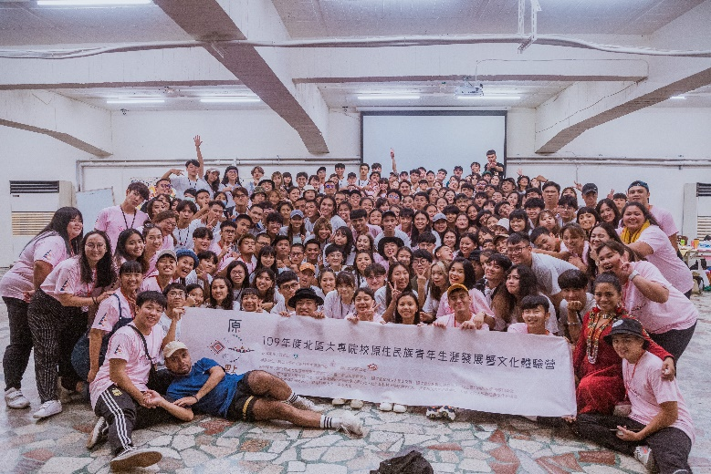
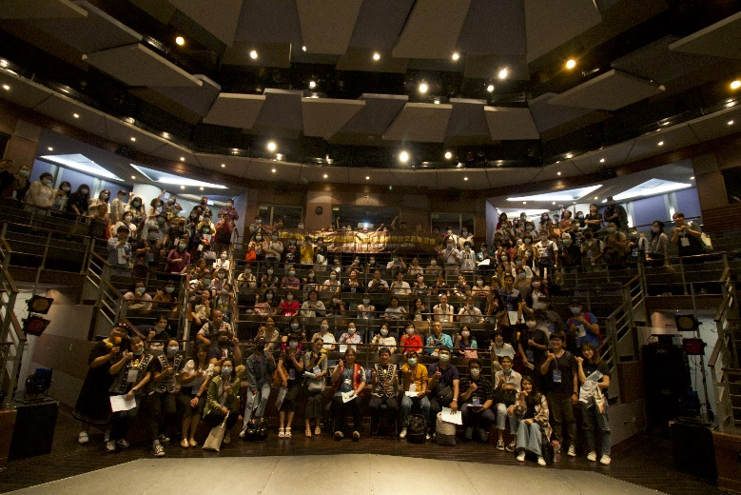
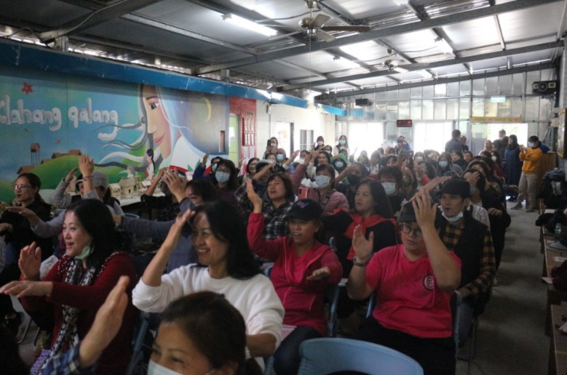
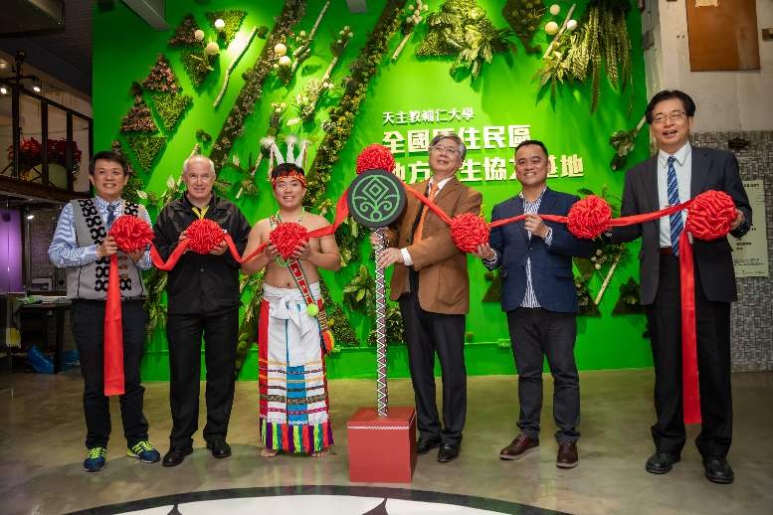
資源連結與社會參與
教育部區域原資中心北區大專活動
原民會大專獎助學金核發計畫研習會
原住民族委員會-文健站
教育部推動地方創生中心-原住民族地區

Slide 26
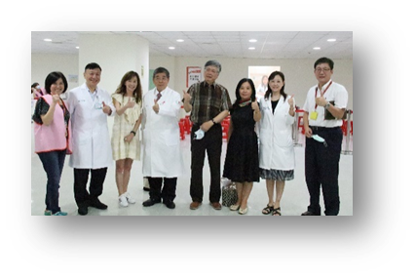
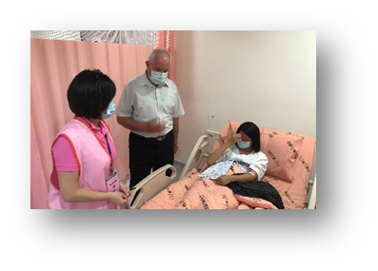
新生健康檢查：
110學年度新生健康檢查預定於110年9月6日起至9月17日止，假本校附設醫院實施，境外學生(含僑陸生及國際學生)配合防疫檢疫措施另訂。

Slide 27
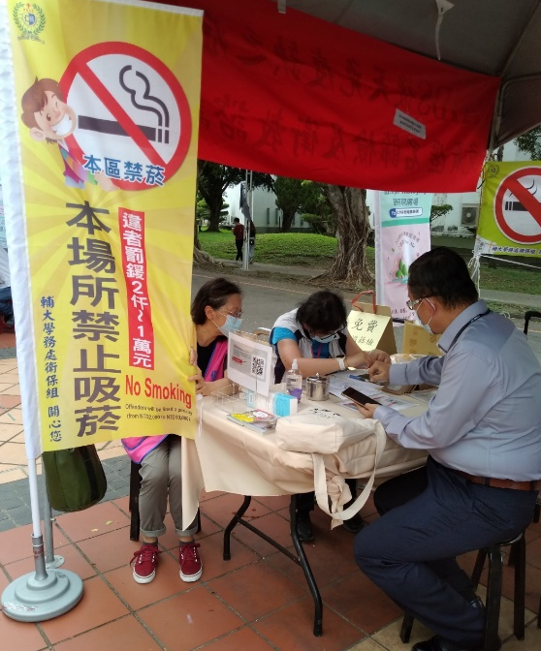
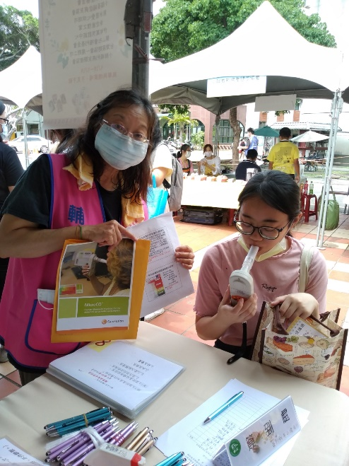
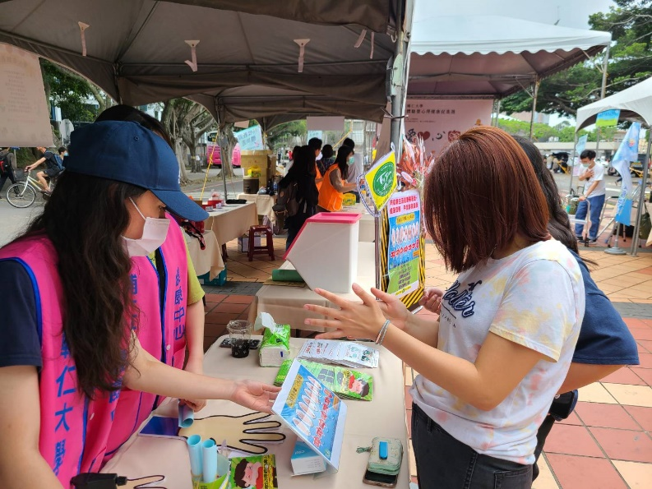
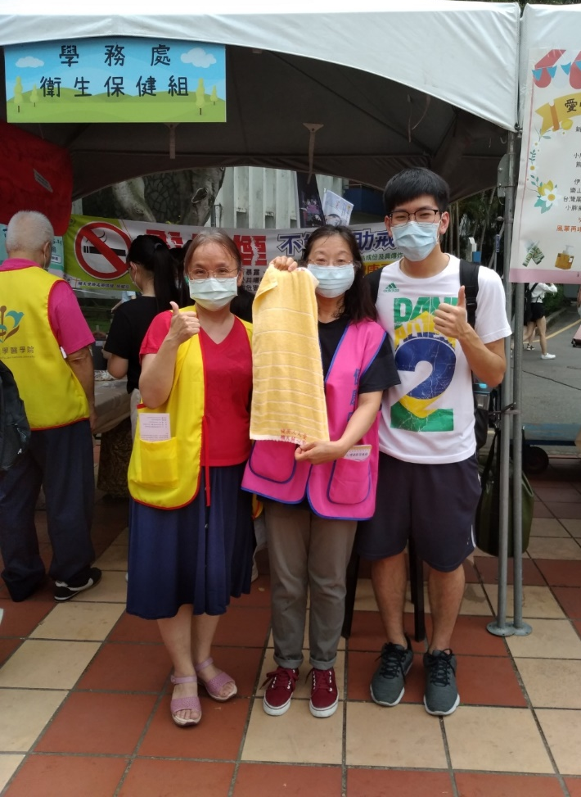
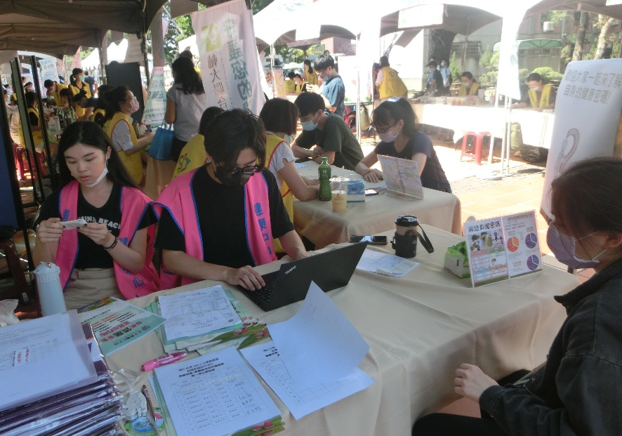
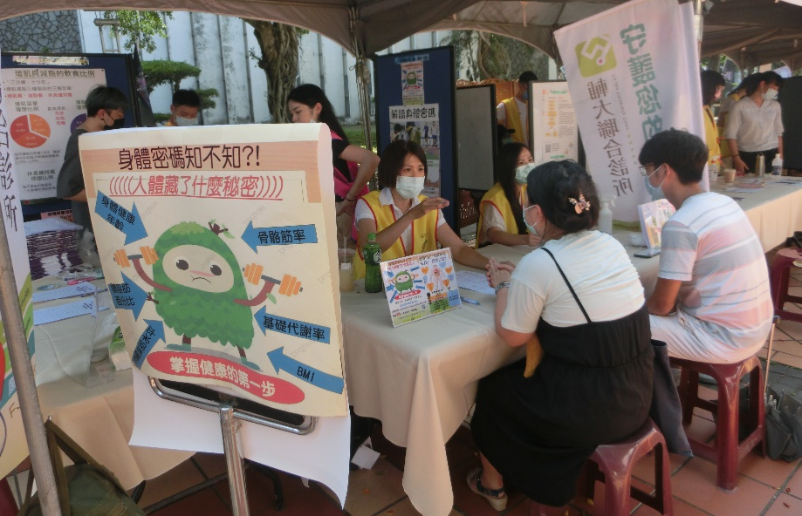
學生事務處衛生保健組 健康促進健康週

Slide 28
導師業務重點報告
郭主任導師孟怡

Slide 29
導師輔導系統2.0導師推薦流程
導師行政事務系統
1. 線上申請
系主任(所長)審核轄下導師與系導師代表
2.名單審核
經院導師工作委員會審查並選出院導師代表
3. 推薦完成
導師個人線服務證明
導師個人輔導經驗分享
4.即時異動
即時未指定導師學生名單
未完成線上推薦導師名單
由使命副校長核定名單
系(所)秘書填寫推薦表
導師核心輔導系統

Slide 30
導師時間課程活化：
大一：學務E點靈、與健康有約
大二~大四：
生職涯探索、輔人GO平安
導師時間
導師輔導
110年度補助導師辦理「班級經營咖啡館」或「班級經營座談活動」
歡迎導師申請
班級經營
創課數位
教材運用
辦理目的：
1.強化導師生互動與溝通：
啟動輔導的班級學生，進行生活與學習層面常見問題的處理方式及相關作法討論。
2.促進班級學生人際溝通互動，學習如何具體提出問題、改善策略或解決之道。
參與
各層級
導師會議
班會
參與導師
知能研習

Slide 31
輔仁大學110年度辦理學生事務與輔導工作
「共構陪伴網 輔仁愛無礙」特色主題計畫
補助辦理
各學院院導師會議:
「院導師共識與凝聚咖啡館」或「院導師輔導與創新座談會」
導師時間活化:
「導師班級經營咖啡館」或「導師班級經營座談活動」
餐費
探討議題六大範疇：
1.學生行為問題
2.創造校園和諧與正向溝通
3.校園師生關係
4.輔大學習氛圍
5.輔大之師生行為典範
6.導師輔導與輔大核心價值理念
總預算18.2萬
講師
鐘點費
印刷費
預算來源：教育部
「友善校園總體營造計畫」
問題
現況
困境 與挑戰
解決策略

Slide 32
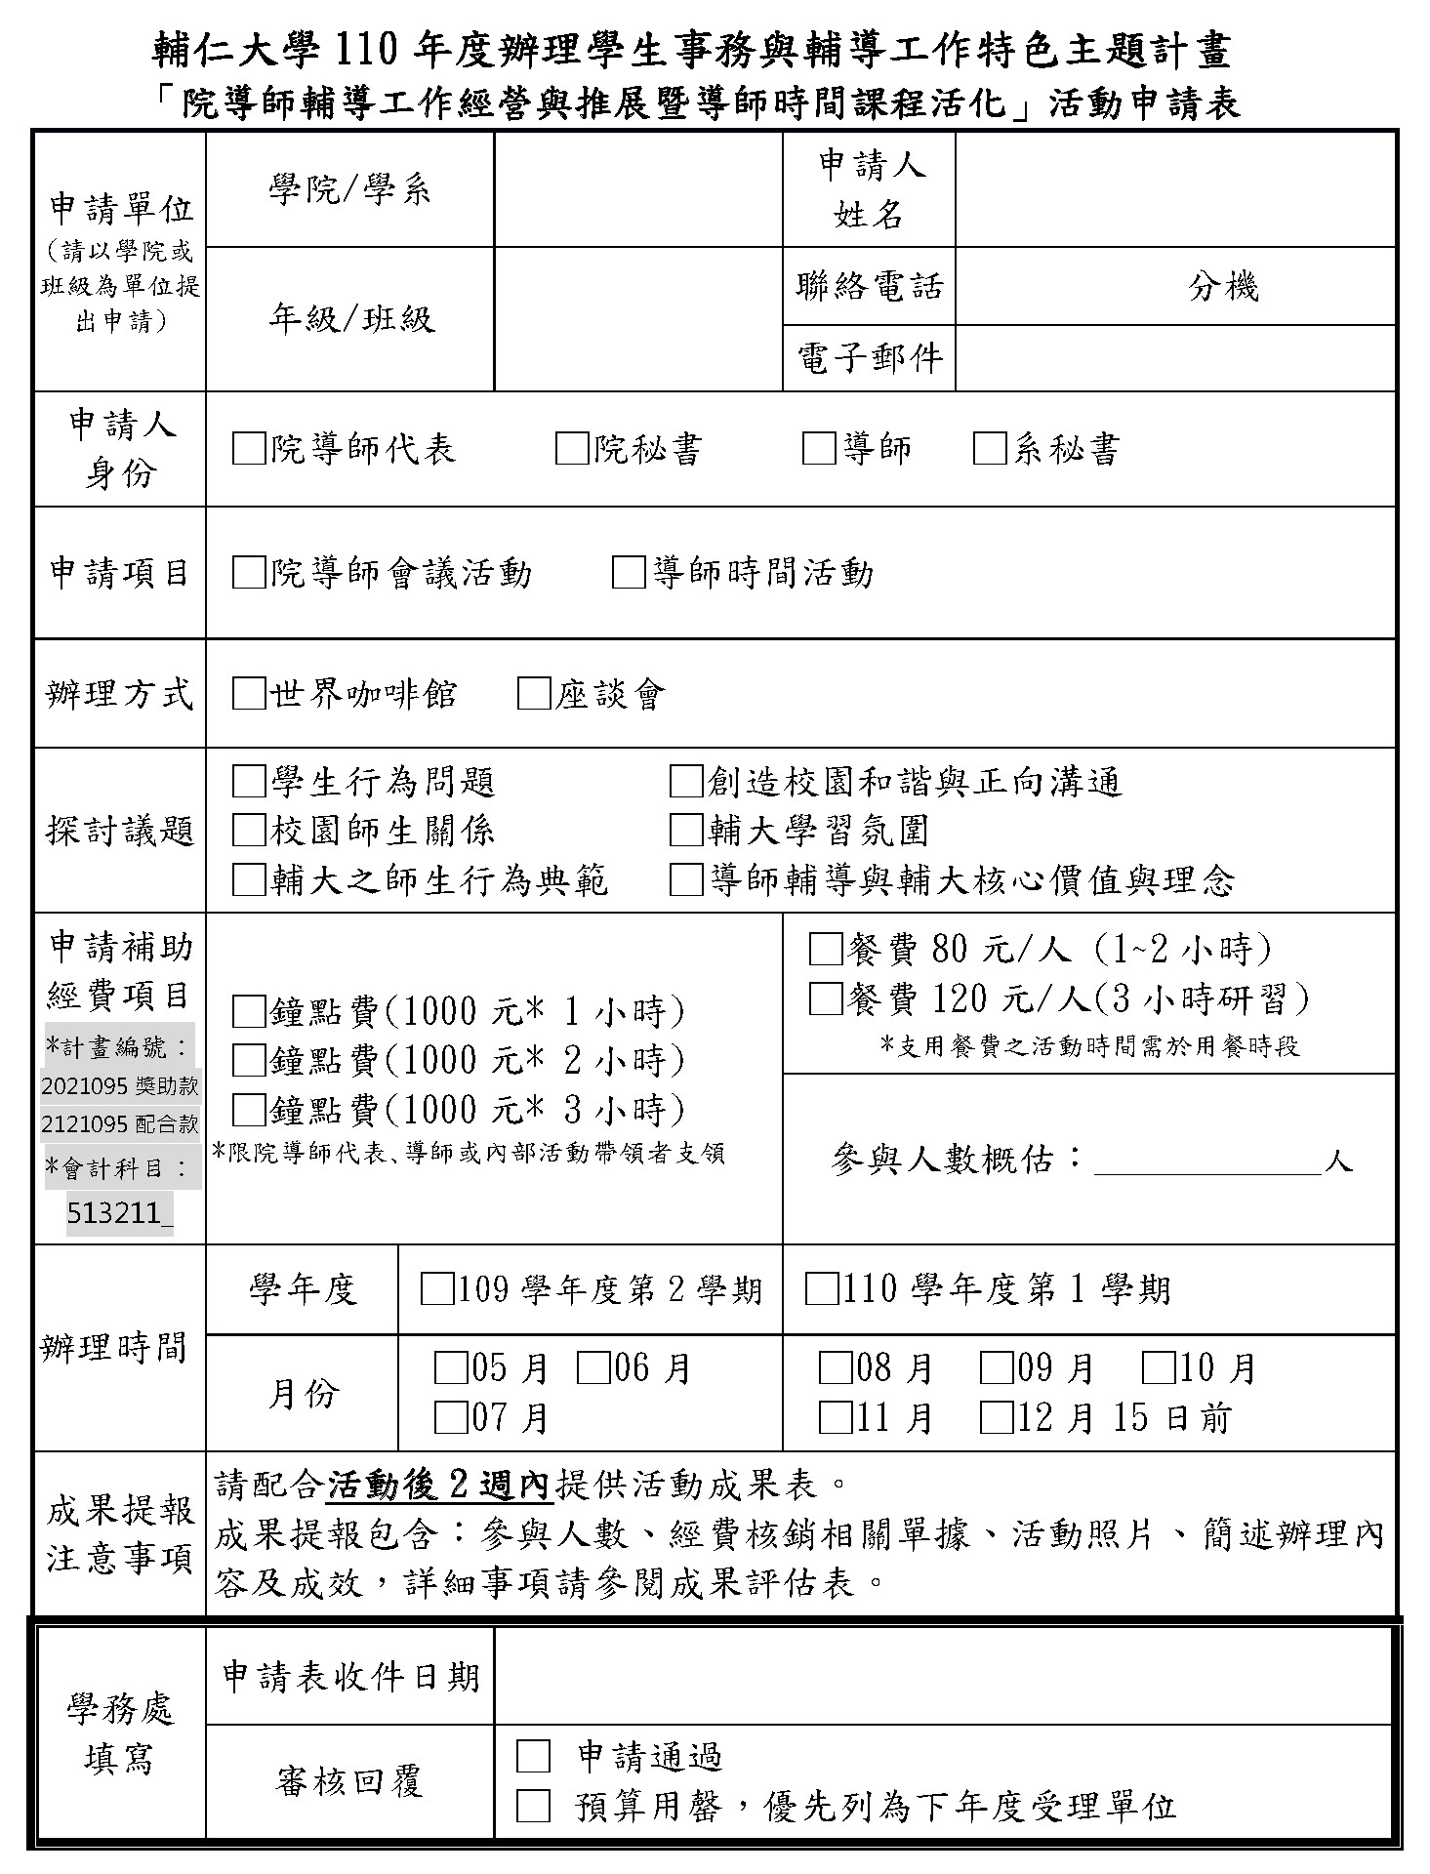
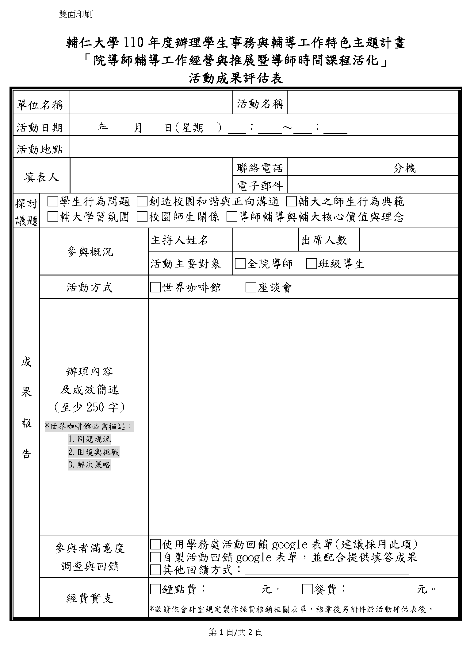
輔仁大學110年度辦理學生事務與輔導工作
「共構陪伴網 輔仁愛無礙」特色主題計畫

Slide 33
前次會議決議執行狀況

Slide 34
提案單位：學生事務處生活輔導組
案 由：修訂「輔仁大學學生獎懲辦法」部分條文。
說 明：依據109年7月16日108學年度學生獎懲委員會決議辦理
辦 法：本修正條文經學務會議通過後，會請法務室提供法律意見
，提送校務會議審議修訂後公布施行。
決 議：照案通過
決議事項執行狀況：
110年02月03日輔校學三字第1100002068號函報教育部備查。
110年02月03日輔校學三字第1100002069號函公布修正施行。

Slide 35
行政會議 提案說明

Slide 36
提案單位：日間部學生代表(學生會) 黃亭偉
案 由：修正「輔仁大學學生代表參加校內各級會議實施辦法」
，請審議。
說 明：一、依據5月6日第8次行政會議提案，經會議決議修正後，復送
學務會議審議後，再送行政會議核定。
二、近年學生代表出席會議狀況不佳，經學生會詢問後得知多為
會議時間與課堂衝突。爰提案修訂本辦法，納入學生代表未
能出席之代理方式，以促進師生對話、提升校園公共參與機
會。

Slide 37
三、為符合大學法規定之學生代表出席資格，於學務
議學生代表中增修環安衛委員會學生代表產生方
式。
四、為符合本法第八條規定，註冊上課達半年以上之在學學生始
得登記為候選人，將第十一條第二款第一項新增「在學滿半
年之學生」資格限制。
辦法：本案通過後，送行政會議通過後，報請校長核定後公佈施行。

Slide 38
臨時動議

Slide 39
主席結論

Slide 40
感謝聆聽 祝福平安健康

